Slide 1
Literacy im Vorschulbereich
Eine Fortbildung für Erzieherinnen in den Kindertagesstätten in Seevetal
von
Marlies Ellhardt-Kohn
Lerntherapeutin und Inhaberin
des Bildungshauses Seevetal

Slide 2
Aufbau der Fortbildung
1. Theoretische Ansätze zur Literacy im Vorschulbereich
2. Was wir über die Entwicklung von Kindern bis zum Schulstart wissen müssen
3. Literacy: Anforderungen an Elternhaus, Kindertagesstätte und Schule
4. Praxis von Literacy im Alltag einer KiTa
5. Vorstellung und Erprobung von Projekten, Beobachtungs- und Fördermaßnahmen zur Literacy im Vorschulbereich

Slide 3
Verwendete Literatur
Die gesamte Präsentation und Fortbildung basiert auf einem intensiven Literaturstudium und der Auswertung sowie Verwendung von Teilen dieser Literatur.
Für eine bessere Lesbarkeit der Präsentation wird auf eine umfangreiche Literaturangabe (Fußzeilen etc.) innerhalb der Präsentation verzichtet und auf das beigefügte Literaturverzeichnis verwiesen.

Slide 4
1. Theoretische Ansätze zu Literacy
Schreiben lernen beginnt nicht am Schulanfang
Kleinkinder haben Kontakt mit Schrift
sehen, wie Erwachsene und ältere Kinder schreiben, greifen selbst zu Stift und Farbe
freuen sich, wenn Eltern und Erzieherinnen ihre Werke würdigen…(1)

Slide 5
1. Theoretische Ansätze zu Literacy
Welche Vorstellungen vom Schreiben haben Kinder, wenn sie in die Schule kommen?
Was können sie schon?
Wenn wir darüber etwas wissen, ist dies hilfreich
für die Zeit vor der Schule
und später für guten Unterricht.(1)

Slide 6
Die Aufgabe lautet:
Immer zwei Kinder arbeiten zusammen
Material:
DIN-A1-Blatt
zwei dicke Buntstifte
Arbeitsauftrag:
Ihr könnt auf dem Blatt schreiben, was ihr möchtet…(3)

Slide 7
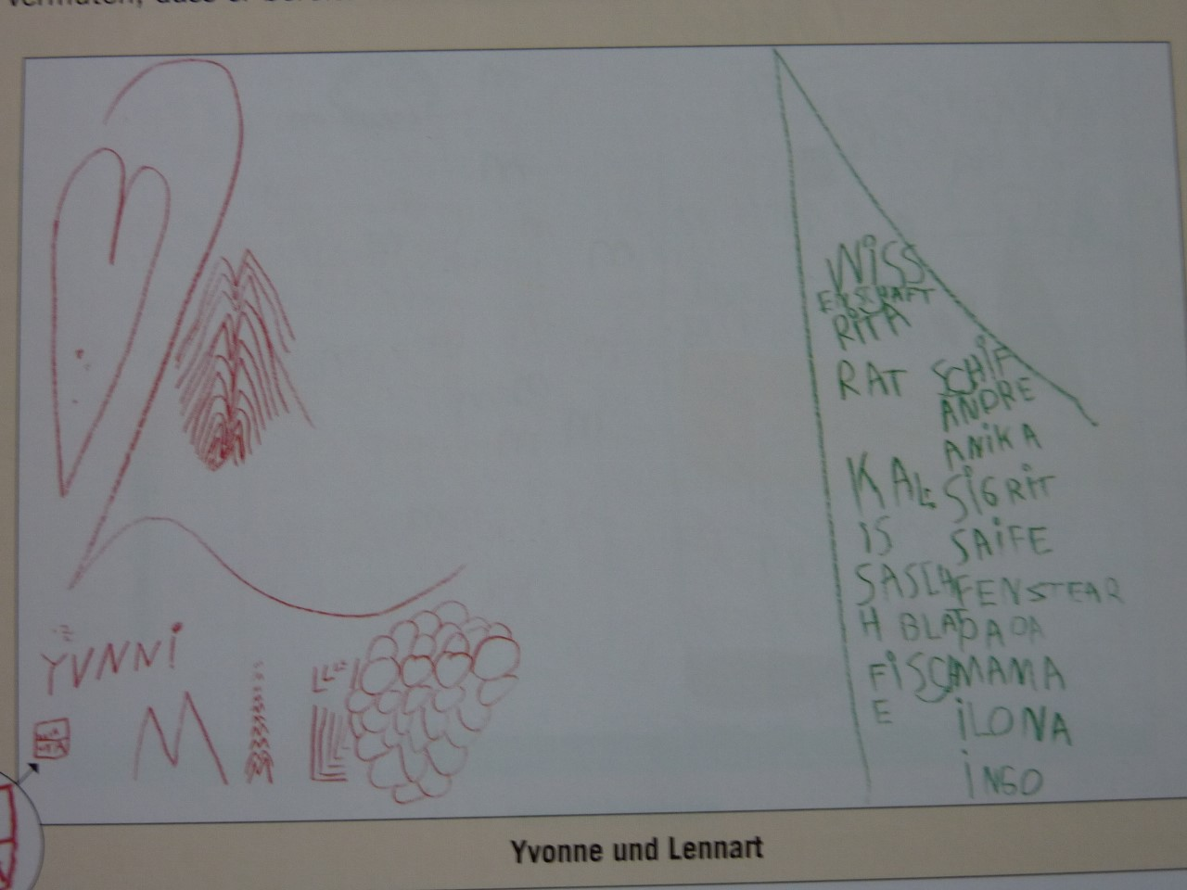
Vielfältige Zugänge der Kinder zum Schreiben - Beispiele

Slide 8
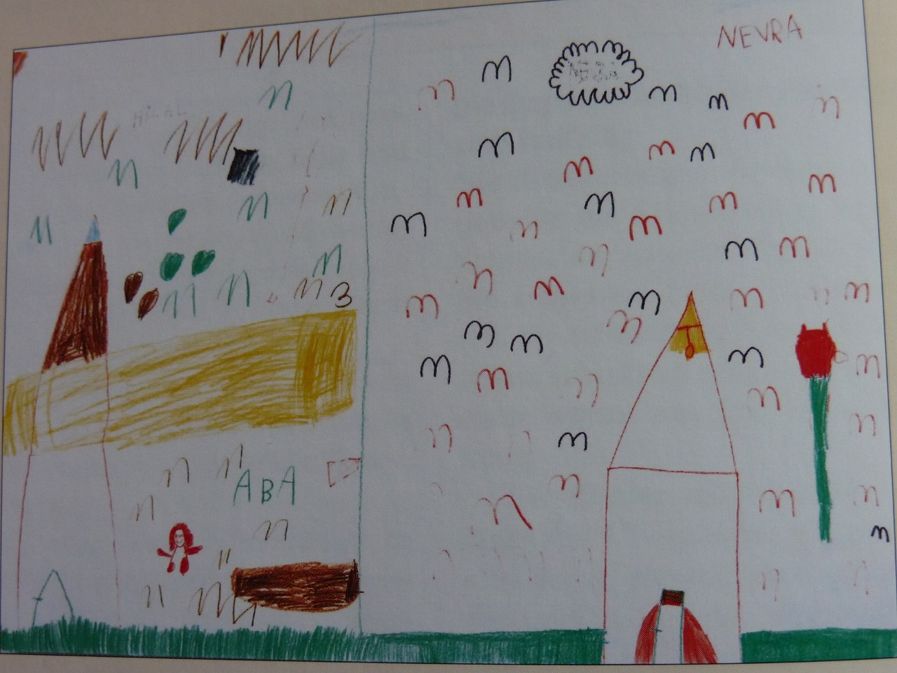
Vielfältige Zugänge der Kinder zum Schreiben - Beispiele

Slide 9
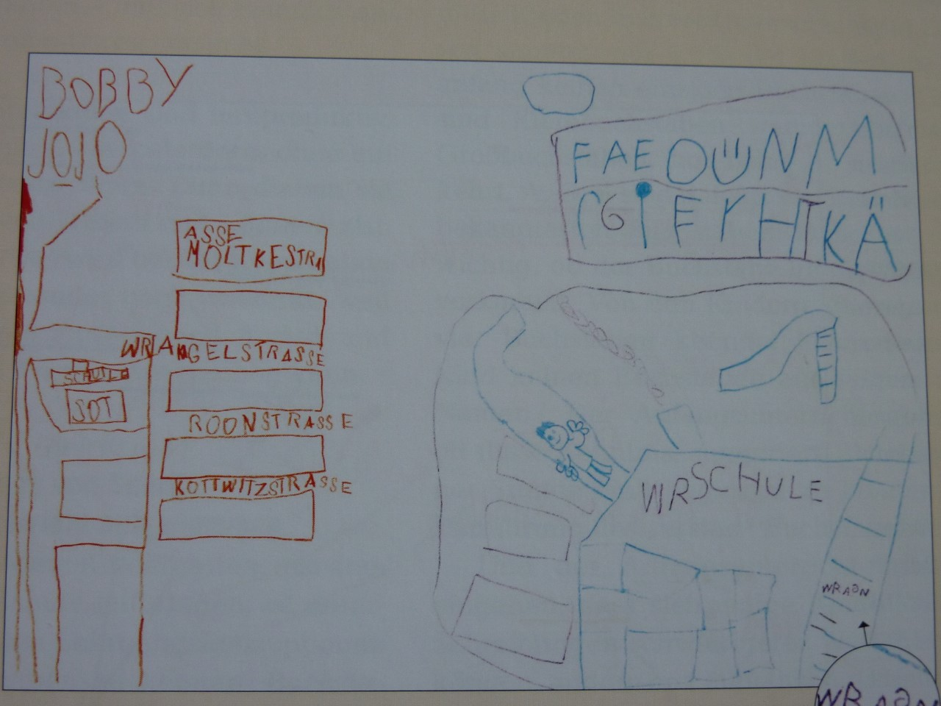
Vielfältige Zugänge der Kinder zum Schreiben - Beispiele

Slide 10
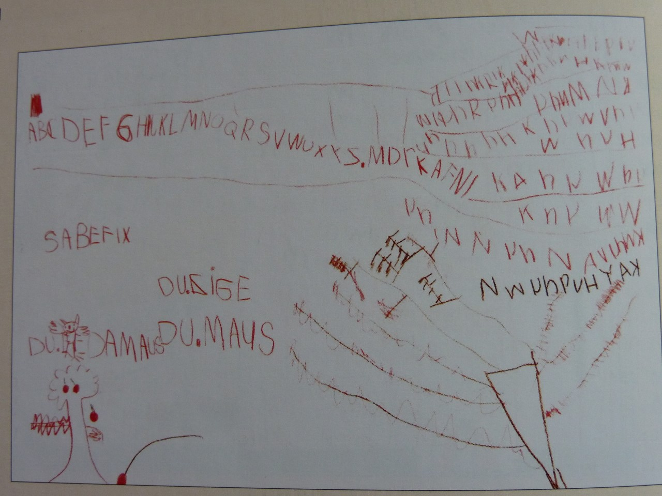
Vielfältige Zugänge der Kinder zum Schreiben - Beispiele

Slide 11
FAZIT an dieser Stelle:
Was Kinder aus dem Elternhaus und der KiTa mit in die Schule bringen, ist sehr unterschiedlich.
Der Anfangsunterricht muss auf diese Vielfalt (man spricht von einem Niveauunterschied von ca. drei Jahren) eingehen.
Der Erfolg jedes Schülers im Anfangsunterricht basiert aber auf ERFAHRUNGEN IM UMGANG MIT GESCHRIEBENEM (1)
→ Literacy im Vorschulbereich!!!

Slide 12
„Rosalind das Katzenkind“ (4)
Buch bis zu einer bestimmten Stelle vorlesen
Kinder malen zu dem Gehörten Bilder
Kinder diktieren der Erzieherin später zu ihren Bildern ihre Gefühle, Ideen, Empfindungen,…

Slide 13
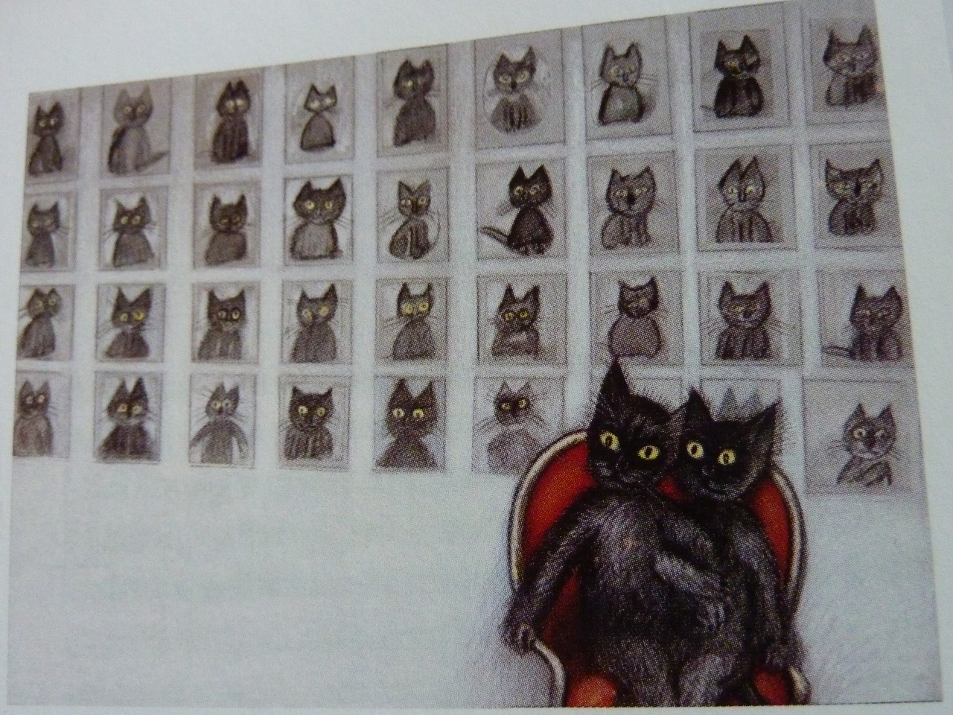
„Rosalind das Katzenkind“ (4)

Slide 14
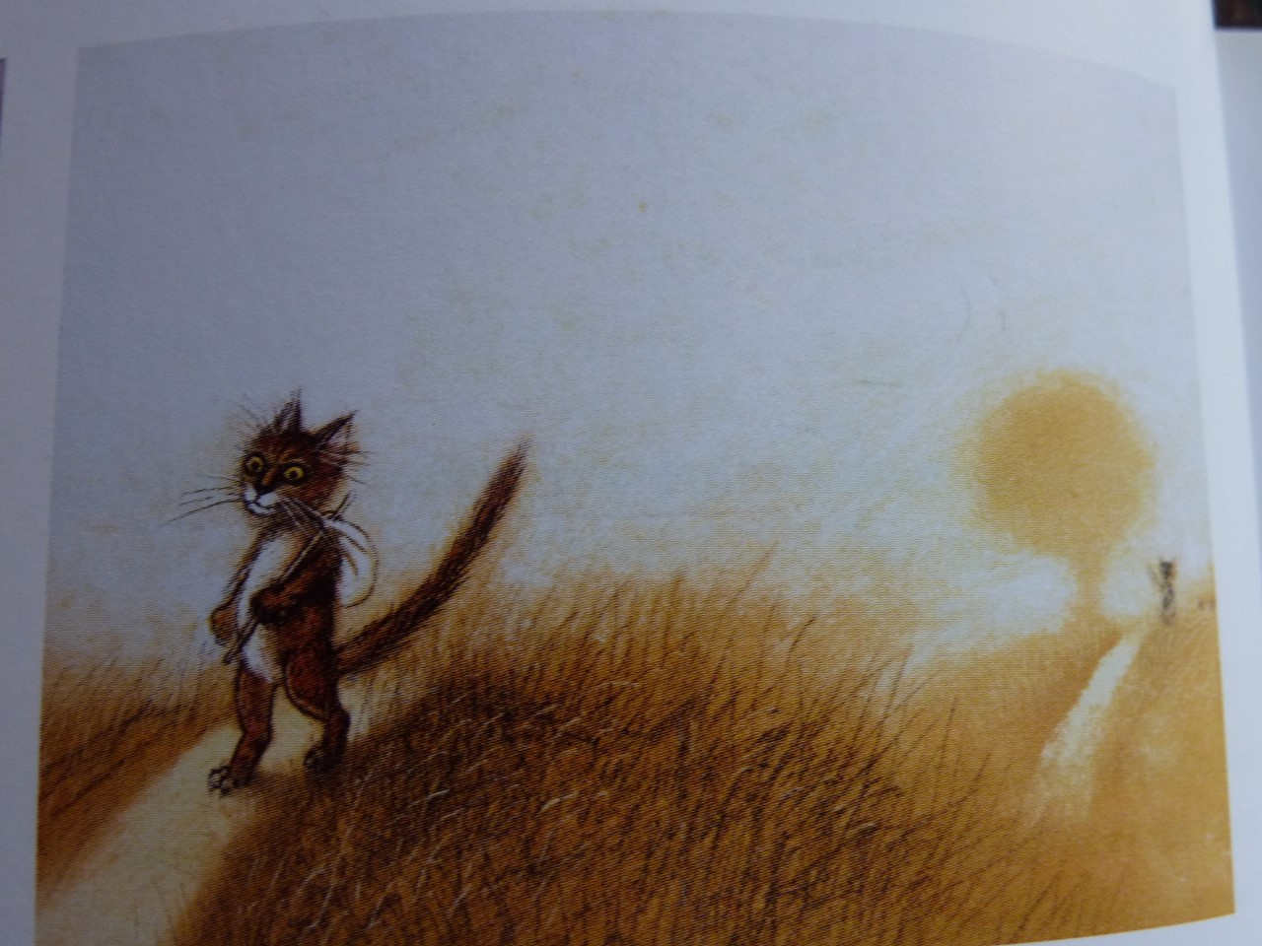
„Rosalind das Katzenkind“ (4)

Slide 15
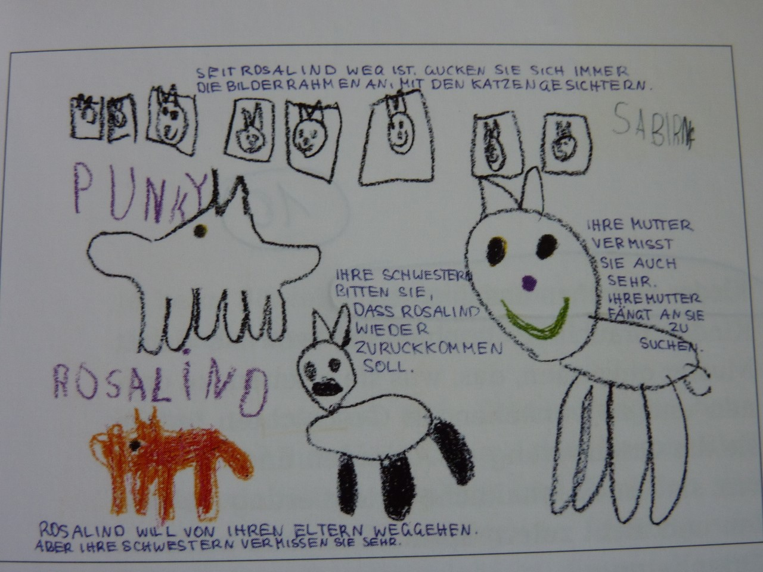
„Rosalind das Katzenkind“ (4)

Slide 16
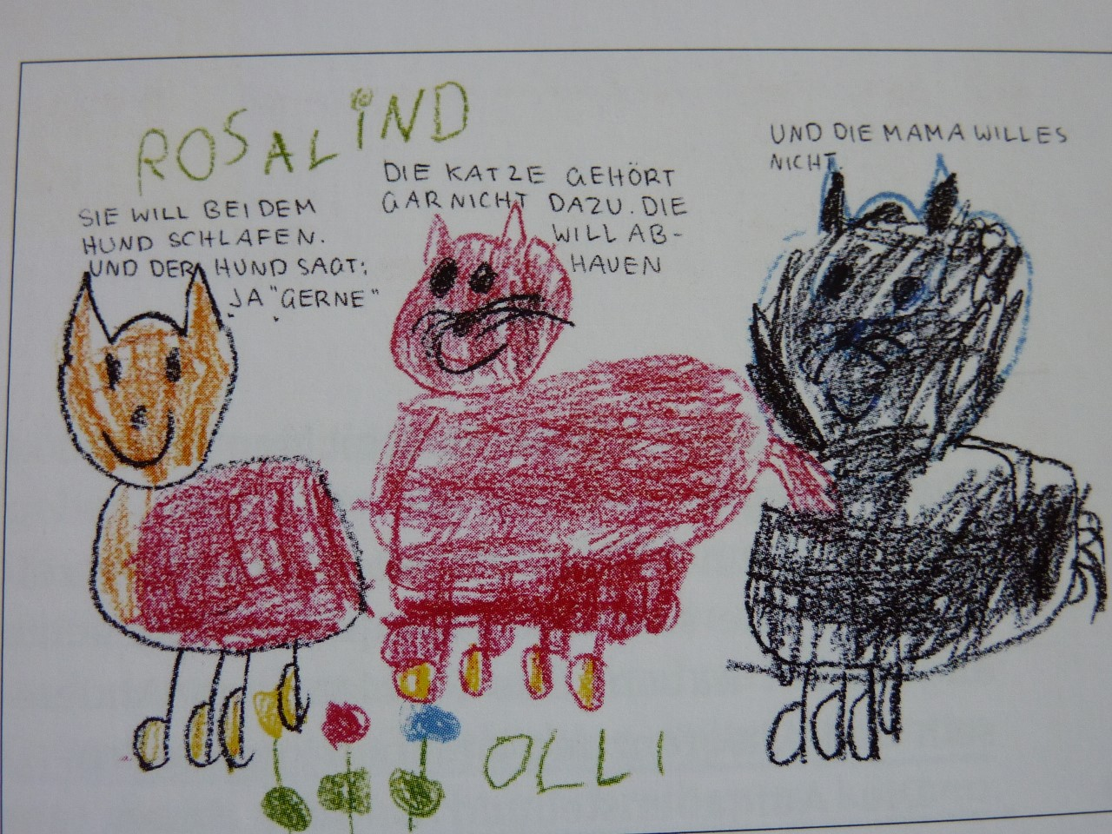
„Rosalind das Katzenkind“ (4)

Slide 17
„Rosalind das Katzenkind“ (4)
Kinder brauchen Geschichten.
Elternhaus, KiTa und Schule können und sollten das verstärken.
Gute Geschichten inspirieren zum Schreiben und Malen, sie erzeugen einen „Gestaltungs- und „Schreib“druck.
Die Orientierung an Geschichten stützt das Interesse daran, selbst richtig schreiben zu können: besser als das Diktat ist der eigene Schreiberfolg!!! (1)

Slide 18
2. Was wir über die Entwicklung von Kindern bis zum Schulstart wissen müssen
Woran orientieren sich Vorschüler beim Lesen?
am Anfangsbuchstaben
an der Wortlänge
an einem bekannten Buchstaben
klatschen beim Sprechen (Silbenklatschen)
→ gezinktes Memory (Füssenich,Löffler) als Spiel

Slide 19
Gezinktes Memory
Viel Spaß beim Spielen!!!

Slide 20
Und wie gehen Erwachsene beim Lesen vor?
Wir haben Routine – außer bei ganz unbekannten Wörtern (z.B. auf Beipackzetteln von Medikamenten)
Wie es uns ergeht, wenn wir nicht mit dieser Routine lesen können, soll das nachfolgende Tiermemory in Kunstschrift verdeutlichen.

Slide 21
Vorgehensweise beim Tiermemory mit Kunstschrift
Aufgabe:
Gruppen bilden
vier Bildkarten umdrehen
Welches sind die richtigen Schriftkarten dazu?

Slide 22
Vorgehensweise beim Tiermemory mit Kunstschrift
Bitte Vorschläge und Lösungen suchen und mit Begründung
präsentieren
☺

Slide 23
Vorgehensweise beim Tiermemory mit Kunstschrift
Vermutung
Hypothese
Überprüfen der Hypothese
Bestätigung oder Weitersuche

Slide 24
Der eigene Name in unbekannter Schrift

Slide 25
FAZIT an dieser Stelle:
Memory mit Schrift regt Kinder an, Wörter zu „lesen“, noch bevor sie lesen gelernt haben.
Sie merken jeweils selbst, ob ihre Vermutung richtig ist.
Lesen ist am Anfang eine Barriere, ein Problem.
Kinder bewältigen dies, indem sie lernen, zwischen Bekanntem und Neuem zu unterscheiden und Sinnerwartung und Selbstkontrolle der Teilschritte zu verbinden. (1)

Slide 26
3. Literacy: Anforderungen an Elternhaus, KiTa & Schule
► Literacy ist ein Konzept, das sich auf die frühe Kindheit bezieht und kindliche Erfahrungen rund um Buch-, Erzähl-, Reim- und Schriftkultur umfasst. (5)

Slide 27
3. Literacy: Anforderungen an Elternhaus, KiTa & Schule
Interesse an Schrift
Symbolverständnis
Umgang mit Büchern
Lesefreude
Textverständnis
sprachliche Abstraktionsfähigkeit

Slide 28
3. Literacy: Anforderungen an Elternhaus, KiTa & Schule
Kenntnisse über Schriftsprache, die viele Kinder lange vor Schuleintritt erwerben
Erfahrungsorientierte Auseinandersetzung mit Zeichen, die in der Lebenswirklichkeit von Kindern eine Rolle spielen (2)

Slide 29
3. Literacy: Anforderungen an Elternhaus, KiTa & Schule
Welche Fähigkeiten gehören zu Literacy?
Wahrnehmung von Schrift
Einsicht in den Aufbau von Schrift
Kenntnis von Begriffen
Kenntnis von Konventionen und Konzepten
Erweiterung sprachlicher Fähigkeiten

Slide 30
3. Literacy: Anforderungen an Elternhaus, KiTa & Schule
Kompetenzen entwickeln sich in den ersten Lebensjahren durch scheinbar banale Erfahrungen wie
ein Buch vorgelesen bekommen
lernen, den eigenen Namen zu schreiben
Geschichte zu erzählen
Eltern oder ältere Geschwister beim Lesen und Schreiben beobachten

Slide 31
3. Literacy: Anforderungen an Elternhaus, KiTa & Schule
KiTa spielt beim Erwerb von Literacy eine wichtige Rolle
gut für alle Kinder, besonders aber die, die im Elternhaus wenig Berührung mit Büchern oder Schrift bekommen
ausschlaggebend ist aber ein spielerischer Umgang mit Sprache und Schrift
ein Sprach- oder Schrifttraining ist kontraproduktiv

Slide 32
Erweiterung sprachlich-kommunikativer Fähigkeiten
im Elementarbereich nur
      über die gesprochene Sprache
      keine Schriftbilder zur Verfügung
      aus Gehörtem Elemente herausfiltern
      Bekanntes und Unbekanntes

Slide 33
Erweiterung sprachlich-kommunikativer Fähigkeiten
Prinzipien
semantische Transparenz
einfache Formen
Regularisierung
Produktivität

Slide 34
Erweiterung sprachlich-kommunikativer Fähigkeiten
Zwischen zweitem und drittem Lebensjahr
→Erweiterung der Fähigkeiten im Bereich der Bedeutungen
= Wortschatzspurts
Beobachtungsbogen 3.1.

Slide 35
Erweiterung sprachlich-kommunikativer Fähigkeiten
Rollenspiele haben jetzt eine große Bedeutung
Sprache wird auf eine neue Art und Weise eingesetzt
imaginäre Objekte und Personen erzeugen
Pappkarton wird z.B. zur Hundehütte
(vorgestellte Bedeutung; `in echt´ ist es ein Karton)
Fähigkeit, mit Sprache Fiktion zu erzeugen

Slide 36
Sprachförderung – Aufgabe von Erzieherinnen (6)
Die Erzieherin als Fachfrau
Die Erzieherin als sprachliches Vorbild
Die Erzieherin als Beobachterin
Die Erziehern als Partnerin der Eltern
Die Erzieherin als Kommunikationspartnerin

Slide 37
Erwerb von Bedeutungen
Sprachförderung findet in allen Bereichen einer KiTa statt: beim Frühstück, in der Projektarbeit, beim Waldtag, in der Bewegungseinheit, in der Experimentierecke, … (7)
Dem Erwerb von Bedeutungen wird eine wichtige Rolle zugeschrieben, da die Kategorisierungsfähigkeit eine weit reichende sprachlich-kognitive Fähigkeit ist und einen Teil der Bedeutungs- und Begriffsentwicklung von Kindern darstellt.

Slide 38
Erwerb von Bedeutungen
Fragen
Welche sprachlichen Bereiche bereiten Kindern Schwierigkeiten?
Wie erkennt man diese?
Welche Konsequenzen für eine Förderung?
Welche Kinder benötigen Sprachtherapie?

Slide 39
Erwerb von Bedeutungen
Vier Problembereiche sowohl bei einsprachig als auch bei zwei- oder mehrsprachig aufwachsenden Kindern (5)
eingeschränkter Wortschatz
fehlende Strategien zur Erweiterung des Wortschatzes
Probleme mit dem Sprachverständnis
Probleme mit der Wortfindung

Slide 40
Erwerb von Bedeutungen
Beispiele für auftretende Schwierigkeiten
Beobachtung und Erfassung mittels Protokollbogen 4.2.
(Keine Erweiterung sprachlich- kommunikativer Schwierigkeiten)
Bei massiven Problemen über das dritte Lebensjahr hinaus → professionelle Hilfe über Sprachförderung in KiTa hinaus suchen

Slide 41
Erwerb von Bedeutungen in einem Spielformat: Beobachtungsaufgabe „Rategarten“
Kategorisierungen stehen im Zusammenhang mit dem Worterinnern.
Ein Wort, das einer Kategorie (Banane = Obst) angehört, lässt sich schneller und leichter erinnern. (8)
„Rategarten“ wurde konzipiert, um genau diese Fähigkeit bei Kindern zu erkennen, zu beobachten und zu fördern.

Slide 42
„Rategarten“
Durchführungsanleitung ausgeben
Material an zwei Spielerinnen zum „Vorspielen“ verteilen
Durchlesen der Anleitung von allen
Protokollbögen in Kopie an alle Nichtspieler ausgeben
Spielformat besprechen
Musterspielrunde durchführen
Nichtspieler protokollieren den Verlauf

Slide 43
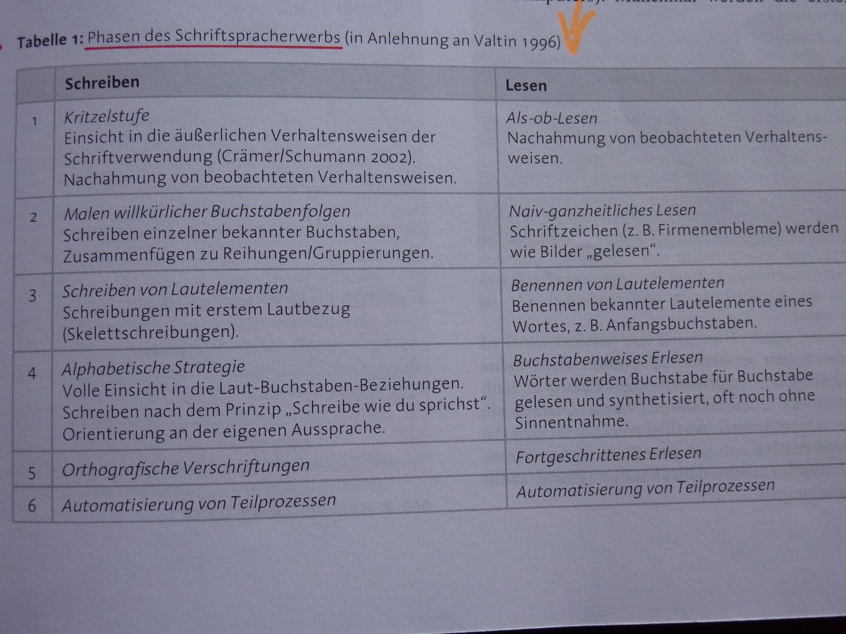
Schriftspracherwerb aus Sicht von Kindern

Slide 44
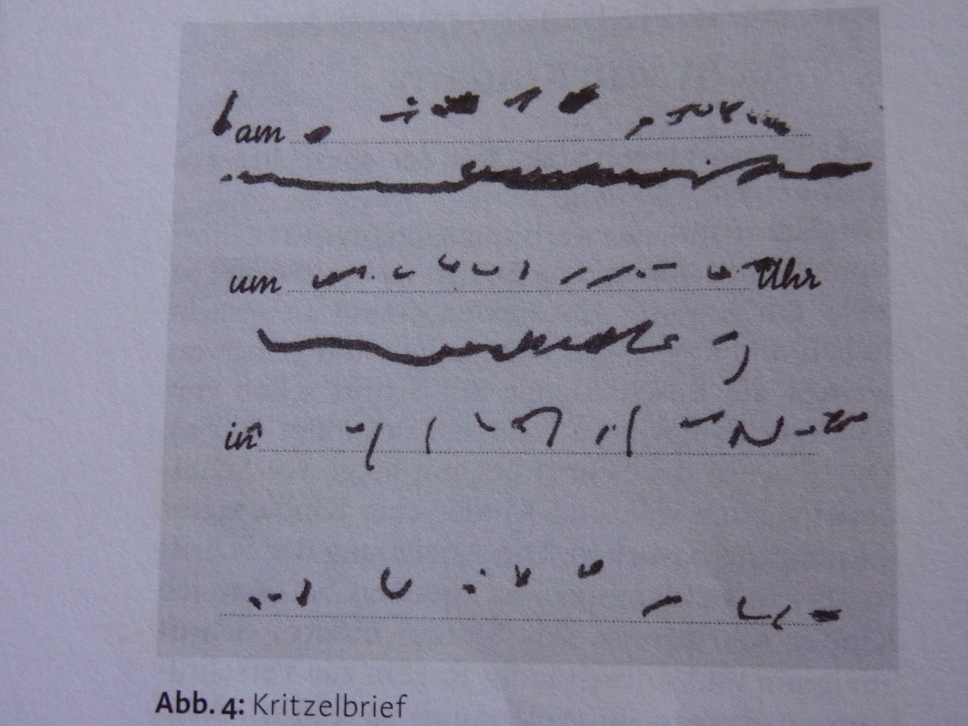
Kritzelbrief

Slide 45
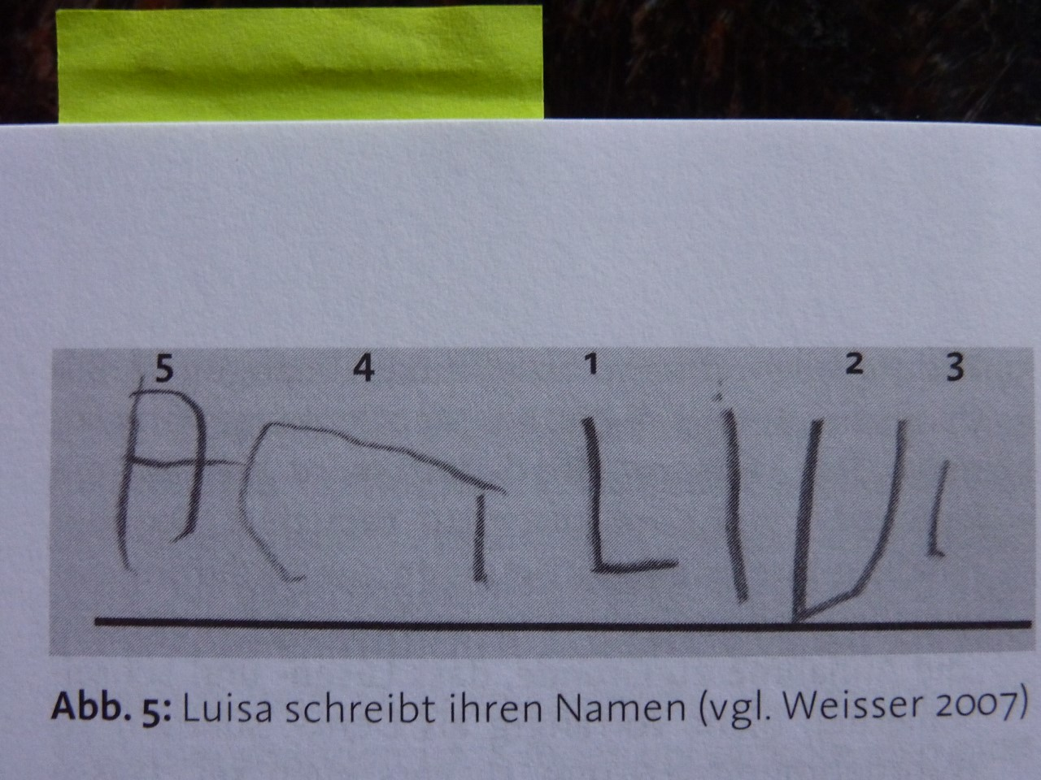
Luisa schreibt ihren Namen

Slide 46
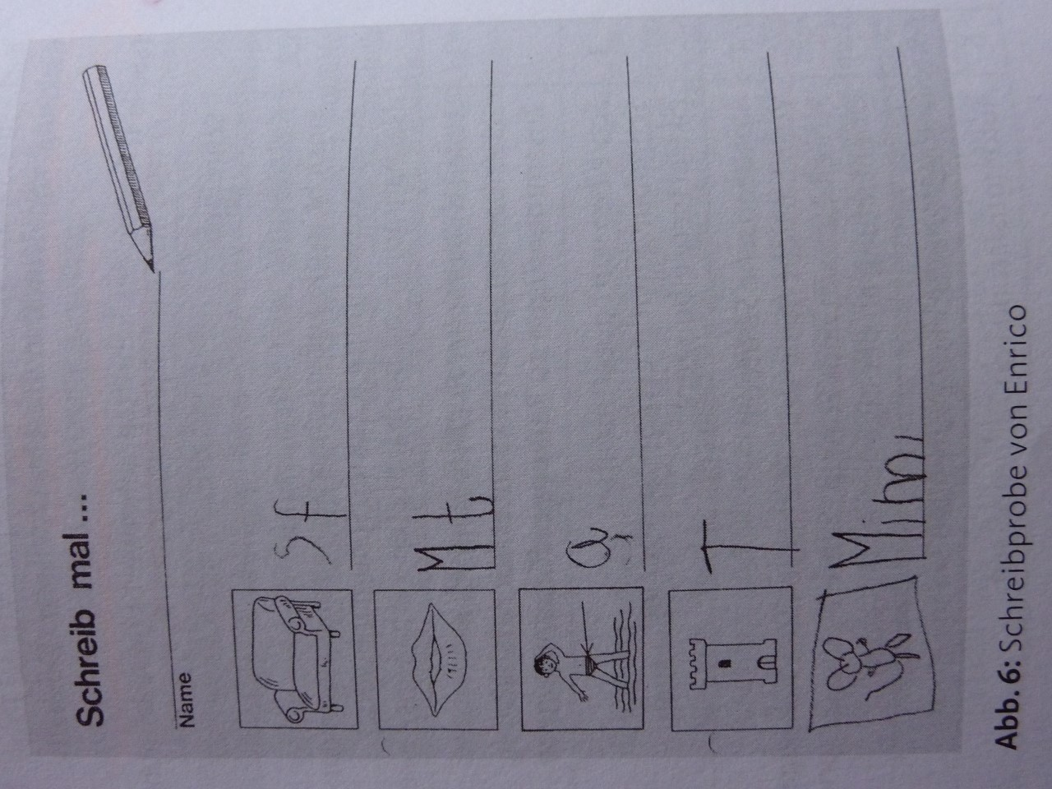
Schreibprobe

Slide 47
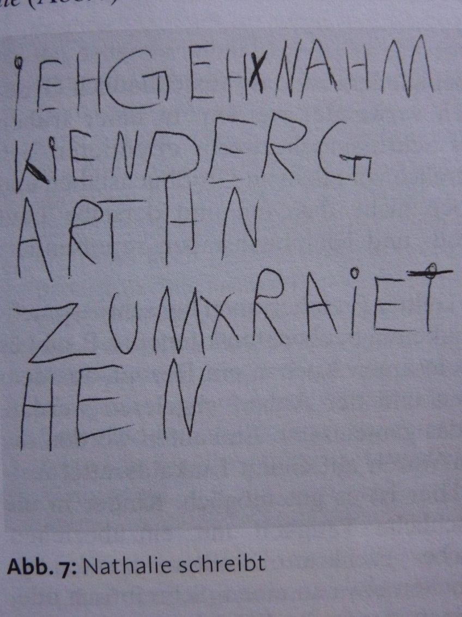
Nathalie schreibt

Slide 48
4. Praxis von Literacy im Alltag der KiTa
Gestaltung der Räumlichkeiten
Leseecke
Schreibecke
jedes Kind ein eigenes Notizbuch
Postspiel (Paketscheine)
Restaurantspiel (Bestellblock)
Bank (Überweisungsvordrucke)
Arzt- oder Apothekespiel (Rezepte) u.v.a.m.

Slide 49
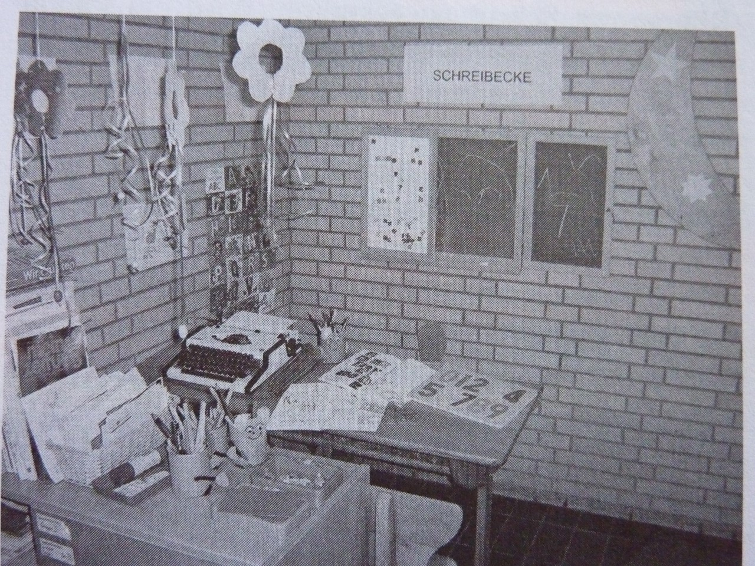
Förderung von Literacy – praktische Beispiele

Slide 50
Förderung von Literacy – praktische Beispiele
Schrift und Symbol im ganzen Haus
Regale und Schubladen mit Symbolen und gleichzeitig dem Wort des Inhaltes versehen
Namensschilder und Bilder für die Utensilien (Kleiderhaken, Schuhfach etc.) der Kinder
Rituale, Bildern der Kinder immer Titel und Bildunterschriften zu geben
Kinder diktieren zu eigenen Bildern und Geschichten, die sie gemalt haben…

Slide 51
Metasprachliche Fähigkeiten
Reime
Abzählverse
Fingerspiele
Gedichte
Silbensegmentierungen
  z.B. im Spiel „Mutter, Mutter, wie weit darf ich reisen“ – statt einer Zahl ein Wort sagen und so viele Schritte vorwärts gehen, wie das Wort Silben hat
  Lieder wie „Auf der Lauer, auf der Mauer“ und „Drei Chinesen mit dem Kontrabass“ (üben der formal lautlichen Ebene)

Slide 52
Spielerischer Umgang mit Zeichen und Schrift
Tagesablauf aus Wort (Schrift) und Symbol
Zeichenjagd (Spaziergänge, Zeitschriften, Reklame → immer wieder stoßen die Kinder auf Zeichen, Symbole und Buchstaben, die gesammelt und deren Bedeutung gemeinsam geklärt werden können)
Firmen-Logos sammeln und nach Kategorien sortieren: was man essen kann, was man trinken kann, was mit Autos zu tun hat, etc. (9)

Slide 53
Schrift und Alltag in der KiTa
Spiel wünschen mit dem Laut „s“ beginnt o.a.
Geburtstagskalender – wie viele Laute hat Name
Gruppenbildung mit Namen, die gleich anfangen
kein Zwang, ABC auswendig zu lernen oder Schreibweise einzelner Wörter
eigener Name sollte jedoch gekonnt werden
selbständige Schreibversuche würdigen, unterstützen und nicht korrigieren, sondern als normalen Entwicklungsschritt beobachten

Slide 54
Schrift und Alltag in der KiTa
Briefkasten
Leeres Blatt + Schreibauftrag (gemeinsam)
KIM-Spiele mit Merkzettel
Arbeiten am PC oder einer alten Schreibmaschine
Schriftkonvention von links nach rechts zeigen und auch bei Spielen und Bildergeschichten immer von links nach rechts legen bzw. erklären lassen
Wertschätzung anderer Sprachen und Bücher dazu in der Leseecke; Lieder; Gedichte…(2)

Slide 55
5. Vorstellung von Projekten, Beobachtungs- und Fördermaßnahmen
Bilderbücher zur Beobachtung und Förderung sprachlicher Fähigkeiten
am Beispiel
„Toni feiert Geburtstag“

Slide 56
►►►Literacy
spontan selbständig
durch Unterstützung der Eltern
durch Anleitung (KiTa, u.a.)
→Betrachten von BILDERBÜCHERN am besten untersuchte Form der angeleiteten Auseinandersetzung mit Schriftsprache von kleinen Kindern

Slide 57
►►►gemeinsam Bilderbücher ansehen
Beobachtung schriftsprachlicher und mündlicher Fähigkeiten
Beitrag zur Entwicklung des Benennens (alte und neue Bezeichnungen) → neue Informationen
kommunikative Routineabläufe werden geübt
wohlwollend interpretierende Gesprächspartner(in) erforderlich
auf Fähigkeiten des Kindes einstellen (10)

Slide 58
►►►Vorlesen
gedruckte Texte haben eine BEDEUTUNG
kann man durch Lesen erschließen
frühe Erfahrungen der Kinder wecken Interesse am Umgang mit Printmedien
Literatur im Elternhaus sehr unterschiedlich
wichtig in der KiTa zu fördern
→ Bücher, Buchhandlung, Bibliothek, Projekte, Leseecke etc.

Slide 59
►►►Bedeutung des Vorlesens
Zeit
Buchinteressen
            Kinder
            Vorleser(in)
Fähigkeiten des Zuhörens der Kinder

Slide 60
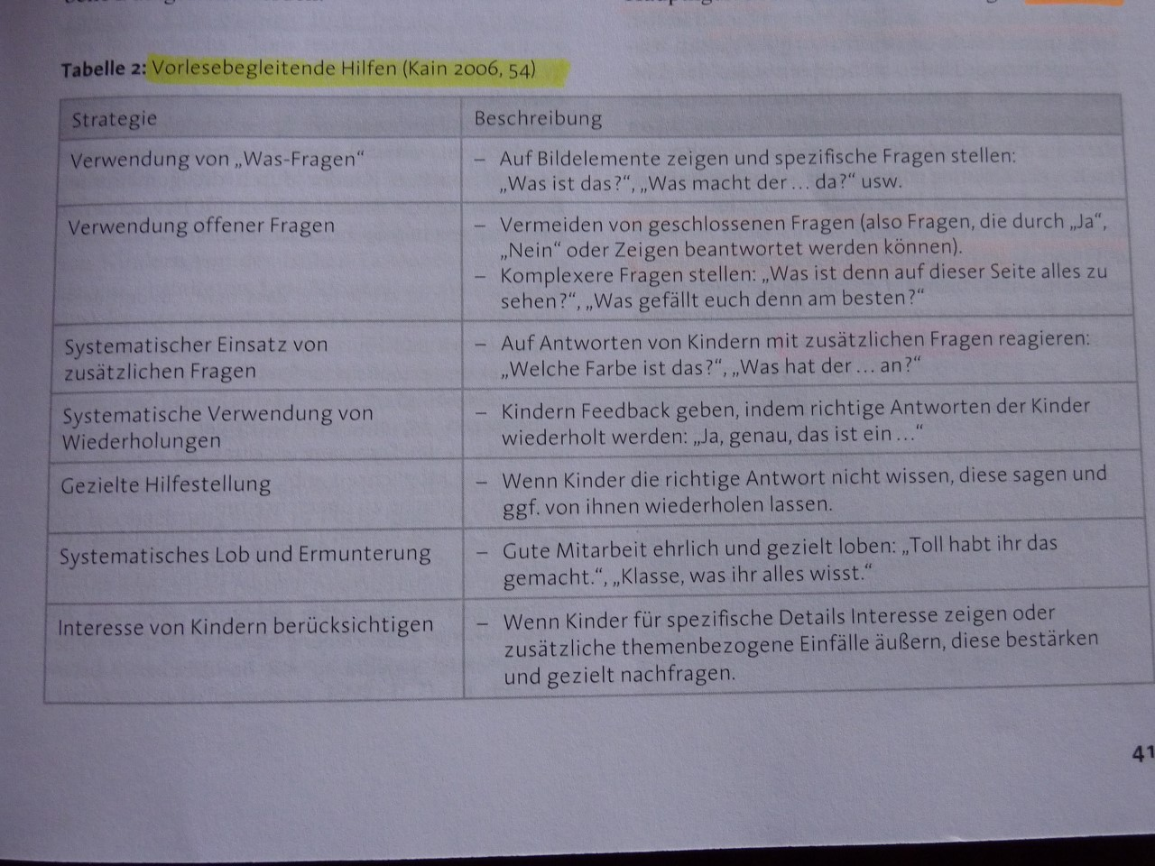
Hilfen beim Vorlesen

Slide 61
Toni feiert Geburtstag
gezielte Beobachtungen mittels Protokollbögen systematisch erfassen
          für Elterngespräch
          für Übergang zur Schule
          für eigene Förderungen
Bögen erst nach Durchführung ausfüllen
ruhige 1:1-Situation mit dem Kind suchen

Slide 62
Toni feiert Geburtstag
Bitte das Buch herumgehen lassen und gleichzeitig die Anleitung durchlesen; im Anschluss bitte ich zwei Freiwillige, uns die Beobachtungsaufgabe „Bilderbuch“ vorzuführen; die restlichen Zuschauer protokollieren bitte.
☺

Slide 63
Weitere Anregungen, Spiele, Bücher, Maßnahmen
Rundgang durch Hörhausen
Küspert, Petra; Schneider, Wolfgang:Hören, lauschen, lernen. Sprachspiele für Kinder im Vorschulalter, Vandenhoeck&Ruprecht, 6. Auflage, 2008
ISBN: 978-3-525-49088-4
Füssenich, Iris; Löffler, Cordula: Schriftspracherwerb. Einschulung, erstes und zweites Schuljahr, Ernst Reinhardt Verlag, 2009
ISBN: 978-3-497-02039-3
Kohlhaas, Heidi: Diagnostik und Förderung im Einschulungsverfahren, AOL-Verlag, 2012
Verbeek, Veronika: Trierer Beobachtungs- und Förderbogen – Ein praktischer Leitfaden für die KiTa, Ernst Reinhardt Verlag, 2006
ISBN: 978-3-497-01797-3

Slide 64
Weitere Anregungen, Spiele, Bücher, Maßnahmen
Bücher:
Monschein, Maria: Laute spüren-Reime rühren. Don Bosco Verlag, 5. Aufl., 2013, München
ISBN: 978-3-7698-1844-4
Gulden, Elke; Scheer, Bettina: Klatsch- und Hüpfspiele. Don Bosco Verlag, 6. Aufl., 2013, München
ISBN: 978-3-7698-1772-0
Tenta, Heike: Literacy in der KiTa – Ideen & Spiele rund um Sprache & Schrift. Don Bosco Verlag, 5. Aufl., 2013, München
ISBN: 978-3-7698-1607-5
Suhr, Antje: Sätze rollen – Wörter fliegen – Bewegte Sprachförderung in KiTa und Grundschule. Don Bosco Verlag, 5. Aufl., 2013, München
ISBN: 978-3-7698-1704-1

Slide 65
Literaturverzeichnis
1.Mechthild Dehn
„Kinder & Lesen und Schreiben. Was Erwachsene wissen sollten“
Klett, Kallmeyer, 2. Aufl., 2010
ISBN 978-3-7800-5222-3
2.Iris Füssenich, Carolin Geisel
„ Literacy im KiGa
Vom Sprechen zur Schrift“,
Ernst Reinhardt Verlag, München, Basel, 2008
ISBN 978-3-497-01962-5
3.Dehn, Mechthild; Hüttis-Graff, Petra:
Zeit für die Schrift. Band 2, Beob. + Diagnose, Berlin 2006, (LBG), S. 32 ff

Slide 66
Literaturverzeichnis
4.Wilkon, Piotr; Wilkon, Józef: Rosalind das Katzenkind. Boheme Press Zürich 1989
5.Ulich, Michaela (2003): Literacy-sprachl.
Bildung im Elementarbereich. Kindergarten heute, Heft 3, 6-18
6.Leist, Anja (2006): Sprachförderung im Elementarbereich. In: Bredel, Ursula; Günther, Hartmut; Glotz, Peter; Ossner, Jakob; Siebert-Ott, Gesa (Hrsg.): Didaktik der dt. Sprache – ein Hd.buch. Bd. 2.,2.
Aufl., Schöningh, Paderborn, 673-683

Slide 67
Literaturverzeichnis
7.Spanier, Rita (2004): Sprache fördern: ja – aber wie? Theorie + Praxis der Soz.päd.
TPS. Evang. Zeitschrift für die Arbeit mit Kindern, Heft 4, 8-11
8.Lurija, Alexander R. (1986): Sprache u. Bewusstsein, 2. durchgearb. Aufl., Pahl Rugenstein, Köln
9.Kammermeyer, Gisela (2000): Das Abenteuer mit den Buchstaben. Erste Schritte auf dem Weg zur Schriftsprache. Kindergarten heute, Heft 1, 30-35
10.Bruner, Jerome (2002): Wie das Kind sprechen lernt. 2., ergänzte Aufl., Hans Huber, Bern

Slide 68
ENDE ☺
Vielen Dank für Ihre Aufmerksamkeit und viel Spaß und Erfolg beim Umsetzen einiger Anregungen.
Auf Wiedersehen!

